Slide 1
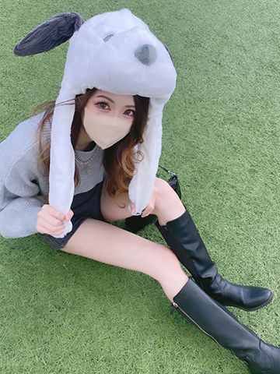
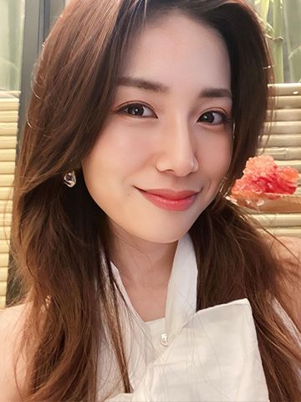
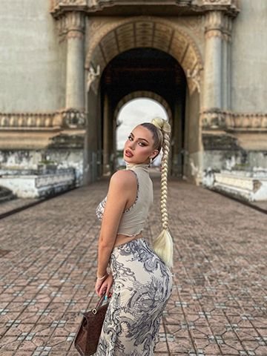
6/4 （水）
15：00
オーロラ・カルチャー・メディア
運営
在籍配信者1700名以上を擁するＴＩＫＴＯＫエージェンシー

Slide 2
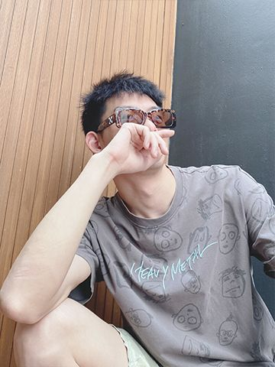
勤務地は、東京都豊島区 最寄駅は、池袋駅
東京駅から池袋駅まで３１分
（注） 協会は、企業を斡旋しませんので、説明会会場で、当該企業のブースをお訪ねください。

Slide 3
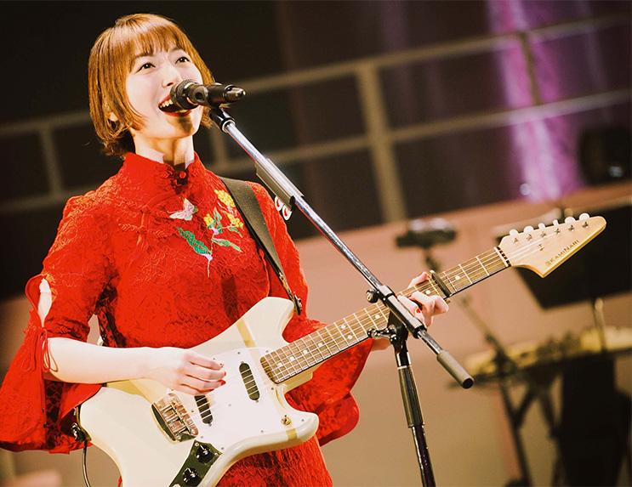
配信者の発掘から育成・収益化までを支援し、SNS時代の新たな自己表現とキャリア形成をグローバルにサポートしている企業です。
TikTokエージェントとして、ライバー のスケジュール管理・新人発掘・ 収益分析など。配信活動全体を サポートする業務です。
エンタメ業界・SNS業界に興味がある方、 コミュニケーションが得意な 方を大歓迎します。
経験は問いません。やる気 と柔軟な発想が活かせます。
（注） 説明会会場で立ち寄るブースは自分で選択し、履歴書はご自身で企業にお渡しください。

Slide 4
法人名
雇用形態 | 契約社員
募集人数 | 3 名
仕事内容 | ＴＩＫＴＯＫエージェント業務
勤務地域 | 東京都豊島区
勤務時間 | 10：30 ～ 19：30
給 与 | 月給230,000円 ～ 280,000円
賞与・社保 | あ り
休日・残業 | 週休二日制・時間外労働なし
語学力 | 特になし
日本語能力 | 日常会話
その他 | 実力・成果重視で高収入も可能
上記は参加申込時の情報です。労働条件は、説明会会場で参加企業に直接ご確認下さい。

